Slide 1
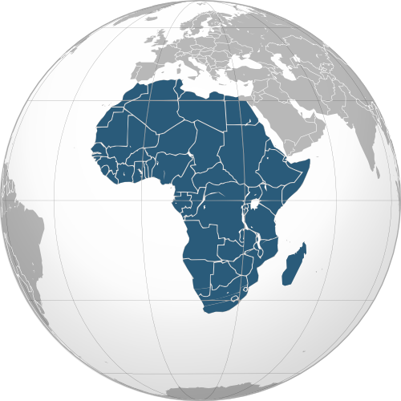
























A F R I K A
pobrežie
1
2
3
4
5
6
povrch
1
2
3
4
5
6
vodstvo
1
2
3
4
5
6
typy krajín
1
2
3
4
5
6

Slide 2

Ktoré more obmýva Afriku na severe?
Stredozemné more

Slide 3

Ako sa volá najväčší ostrov Afriky?
Madagaskar

Slide 4
Ako sa volajú dva oceány, ktoré obmývajú Afriku?
Atlantický
Indický

Slide 5
Ako sa volá najväčší africký polostrov
Somálsky

Slide 6

Ako sa volá prieplav, ktorý oddeľuje Afriku od Ázie?
Suezský

Slide 7

Ktoré významné rovnobežky a poludníky prechádzajú Afrikou?
rovník, obratník Raka a Kozorožca, nultý poludník

Slide 8
Aký jav sa prejavuje v rozšírení rastlinstva a živočíšstva v pohoriach Kilimandžáro, Keňa ...
výšková stupňovitosť

Slide 9
Povedz jeden africký národný park!
Tsavo, Serengeti, Krugerov

Slide 10
Ako sa volá najvyššie pohorie Afriky?
Kilimandžáro

Slide 11
Ako sa volajú 2 najznámejšie púšte Afriky?
Sahara, Namib, Kalahari

Slide 12
Ako sa volá africká panva ležiaca pri rovníku?
Konžská

Slide 13
Ako sa volajú pohoria ležiace na severe a na juhu Afriky?
Atlas
Dračie vrchy

Slide 14
Ako sa volá zlom, pozdĺž ktorého sa územie Afriky rozdeľuje?
Východoafrická priekopová prepadlina

Slide 15
Ako sa volá najnižšie miesto Afriky?
Asalská preliačina

Slide 16
Ktoré plodiny sú typické pre sever a juh Afriky (subtrópy)?(2)
olivy, citrusy, vinič

Slide 17
Čo vieš o rastlinstve v dažďových lesoch Afriky?
najpestrejšie,
rastie v poschodiach

Slide 18
Ako sa volá najdlhšia rieka Afriky?
Níl

Slide 19
Ako sa volajú vodopády na rieke Zambezi?
Viktóriine

Slide 20
Ako sa volá najväčšie jazero Afriky?
Viktóriino
(Ukerewe)

Slide 21
Ako sa volajú miesta v púšťach, v ktorých sú pramene vody?
oáza

Slide 22
Ako sa volajú občasné toky v Afrike?
vádí

Slide 23
Ako sa volá rieka, ktorá končí v bezodtokovej oblasti púšte Kalahari?
Okavango

Slide 24
Aké rastlinstvo a živočíšstvo sa vyskytuje v savanách?
- tráva so stromami
- zebry, slony, žirafy, levy, leopardy ...

Slide 25
Aké typy krajín sa vyskytujú v Afrike?(3)
dažďové lesy, savany, púšte, subtropické rastlinstvo

